Slide 1
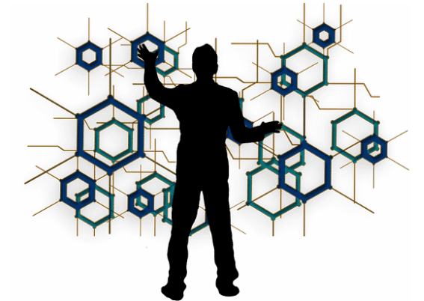

Como funciona a Blockchain?
Fundamentos da Blockchain
Juliana Mascarenhas
Tech Education Specialist DIO / Owner @Simplificandoredes e @SimplificandoProgramação
Mestre em modelagem computacional | Cientista de dados
@in/juliana-mascarenhas-ds/

Slide 2


Juliana Mascarenhas
Tech Education Specialist
@SimplificandoRedes
@SimplificandoProgramação
Cientista de dados
Desenvolvedora Java/Python
Me Modelagem Computacional - LNCC
https://github.com/julianazanelatto

Slide 3
Sobre Mim
2009 – 2011
Engenharia da computação - UCP
2017 - 2019
Mestre em modelagem computacional – LNCC
Técnica de Telecomunicações - CEFET/RJ
2011 - 2015
2023
Ingressar no Doutorado LNCC (objetivo)

Slide 4
Objetivo Geral
Entender o funcionamento operacional da Blockchain. Assim, estaremos estudando temas como estrutura, validação de transações e blocos, sistemas distribuídos, mecanismos de consenso entre outros conceitos relacionados.

Slide 5
Pré-requisitos
Liste aqui os pré-requisitos para o tema, desde configurações do ambiente até as noções básicas necessárias para uma melhor assimilação do conteúdo

Slide 6
Percurso
Etapa 1
Blockchain: Um arcabouço Tecnológico
Etapa 2
Ledgers e Registros Imutáveis
Etapa 3
Transações e Blocos
Etapa 4
Como garantir a origem dos eventos ?

Slide 7
Percurso
Etapa 5
Inserção de Blocos e Bifurcações
Etapa 6
Blockchain e suas categorias
Etapa 7
Modificações Estruturais
Etapa 8
Desafios da Blockchain

Slide 8

Etapa 1
Blockchain: um arcabouço tecnológico
// Fundamentos da Blockchain

Slide 9
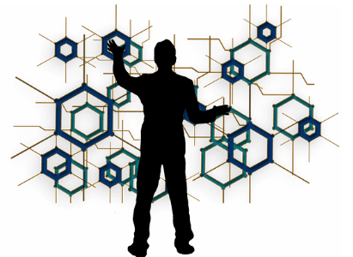
O que é a Blockchain?

Slide 10
O que é a Blockchain?
Blockchain é um banco de dados de registros distribuído ou livro razão público de todas as transações ou eventos realizados e compartilhados com os participantes da rede. [AIR, 2016]

Slide 11
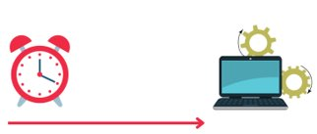
Contextualizando
Tempo
Processamento
Aplicações
Performance

Slide 12
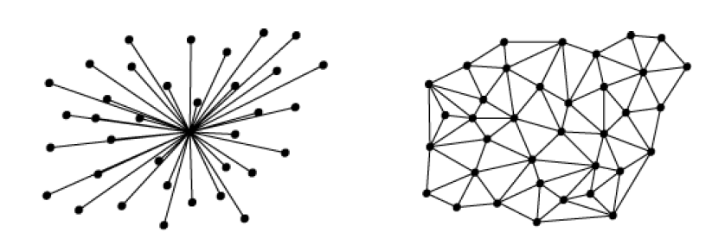
Blockchain
Centralizado
Distribuído

Slide 13
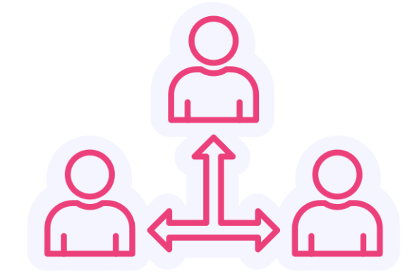
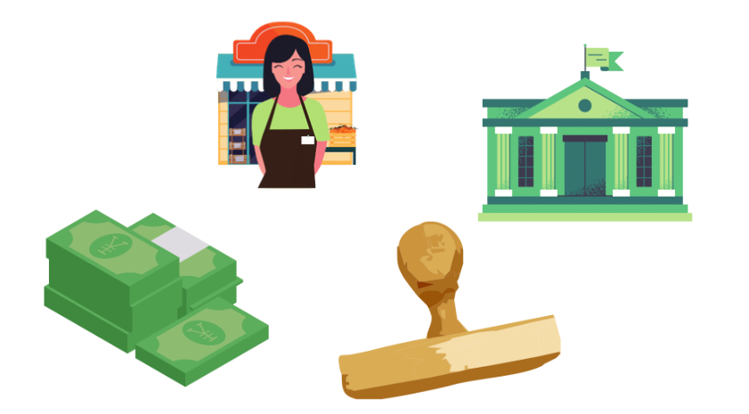
Blockchain
Trusted Third Party

Slide 14
O que é a Blockchain?
Singularidade
Distribuído
Ownership
Consenso
Privado
Público

Slide 15

Premissas
Os nós são confiáveis?
Os nós participam do consenso
Na criptografia confiamos
Trabalho recompensado
Colaboração

Slide 16
O que é a Blockchain?
Imutabilidade
Irrefutabilidade
Disponibilidade
Integridade
Transparência
Visibilidade
Desintermediação
Pseudo-anonimidade
Características

Slide 17

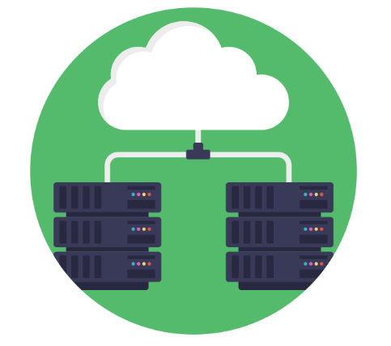
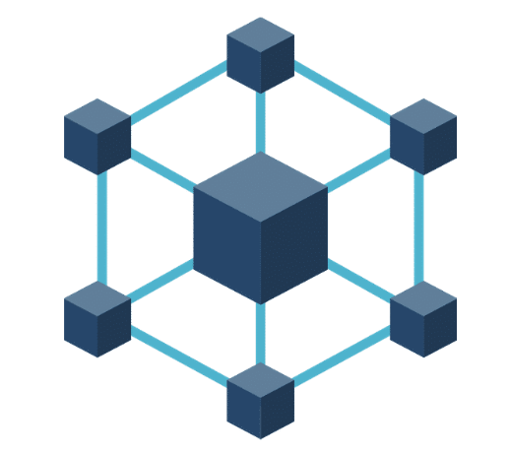
Difusão e armazenamento
Tradicional
Distribuído
Blockchain

Slide 18
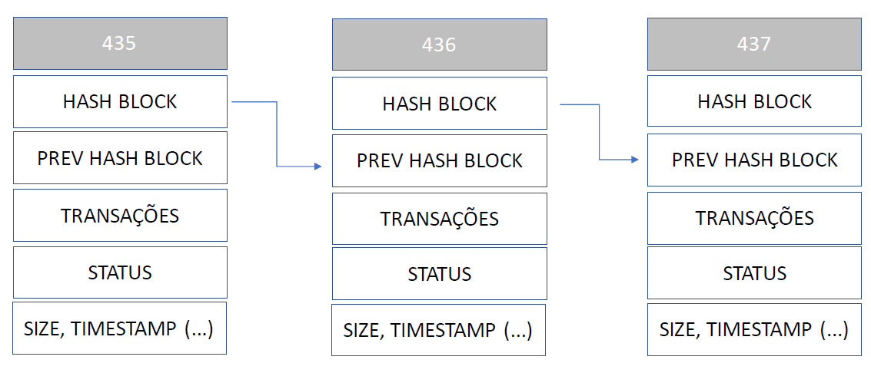
Difusão e armazenamento
Blockchain

Slide 19
O que é a Blockchain?
Rede P2P
Processamento concentrado nos nós da rede
Consenso Distribuído
Anonimissidade
Criptografia
Tecnologias presentes na Blockchain

Slide 20
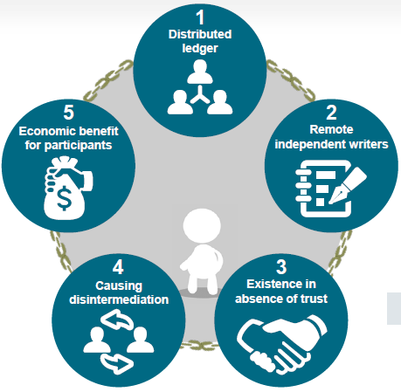
Difusão e armazenamento
C. Mohan

Slide 21
Etapa 2
O que são Legder e Registros Imutáveis?
// Fundamentos da Blockchain

Slide 22
Difusão e armazenamento
C. Mohan

Slide 23

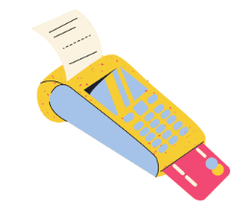
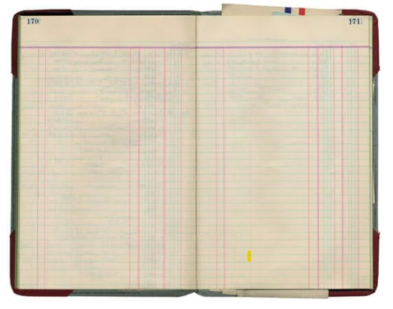
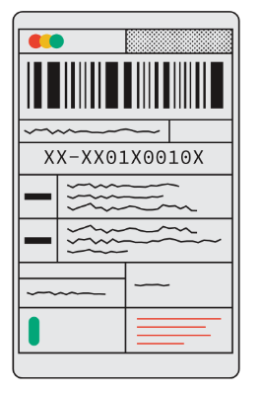
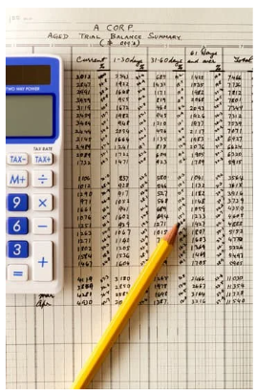
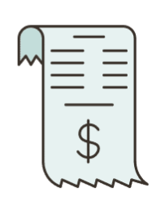
Registros
Históricamente utilizamos meio físicos para armazenar informações sobre nossos acordos e transações

Slide 24
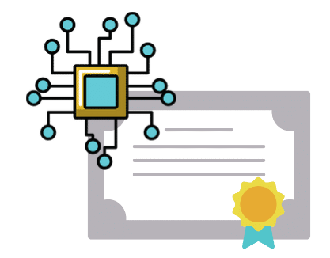
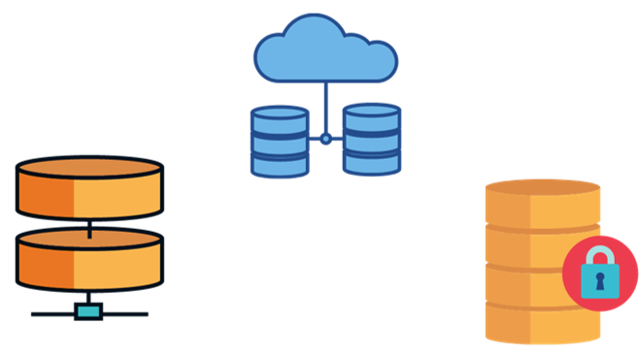
Registros

Slide 25
Ledgers Centralizadas
Registros hackeados ou perdidos
Validação de transações
Inclusão das listas de transação
Alteração de parâmetros das transações
Issues
Confiança no Owner

Slide 26
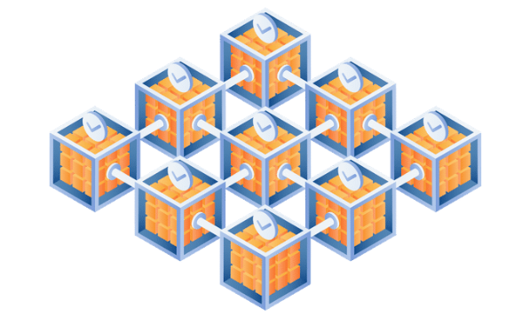
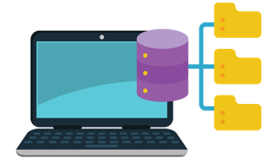
Evolução

Slide 27

Evolução

Slide 28
Difusão e armazenamento
C. Mohan

Slide 29
O que é a Blockchain?
Imutabilidade
Irrefutabilidade
Disponibilidade
Integridade
Transparência
Visibilidade
Desintermediação
Pseudo-anonimidade
Características

Slide 30

Blockchain
Rede mantem o registro
Transação pública
Validada pela rede
Não alterável
Issues
Confiança no Owner

Slide 31
Etapa 3
Organização da Blockchain: Blocos e Transações
// Fundamentos da Blockchain

Slide 32
Difusão e armazenamento
C. Mohan

Slide 33
Organização da Chain
Como os eventos são registrados?
Qual a estrutura?
Como garantir sua autenticidade e confiabilidade?

Slide 34

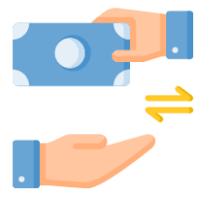
Organização da Chain
Como os eventos são registrados?
Qual a estrutura?
Como garantir sua autenticidade e confiabilidade?
Blocos
Transações

Slide 35
Organização da Chain
Timestamp
Como os eventos são registrados?
Qual a estrutura?
Como garantir sua autenticidade e confiabilidade?
Blocos
Transações

Slide 36
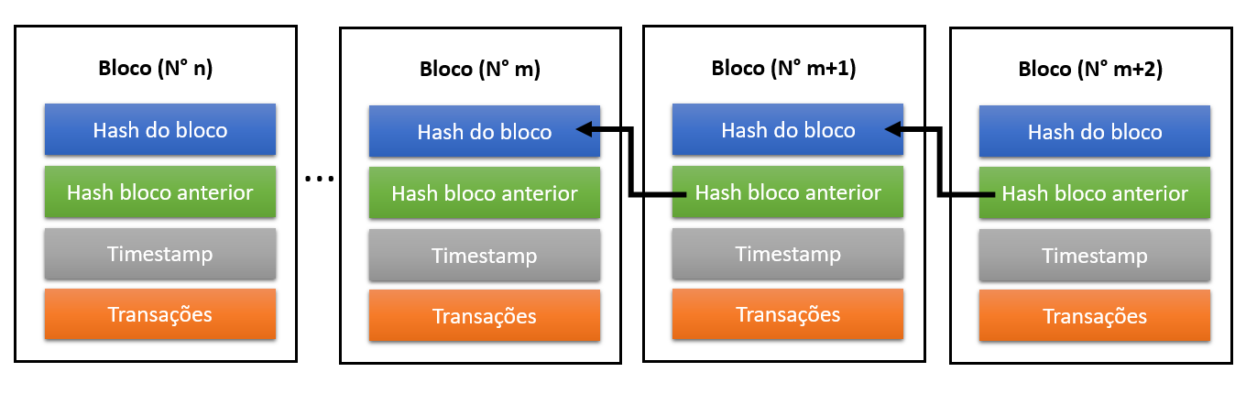
Encadeamento dos Blocos

Slide 37
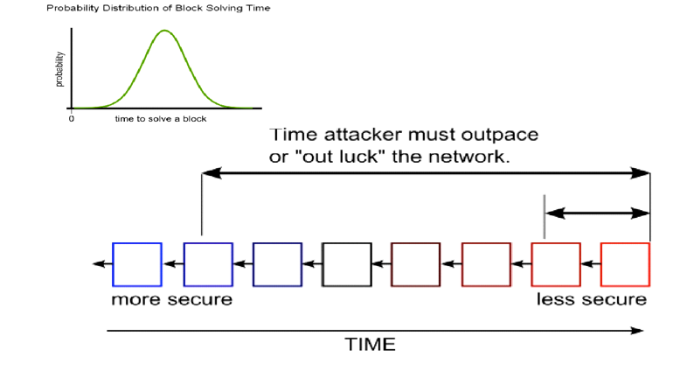
Tempo x Segurança
C. Mohan

Slide 38
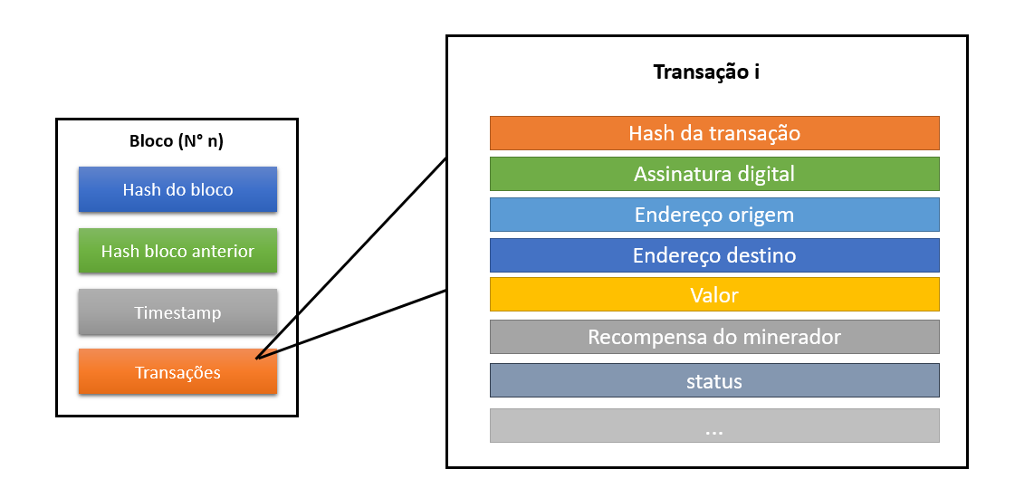
Transações
Concessão
Acordo
Ato de transigir

Slide 39
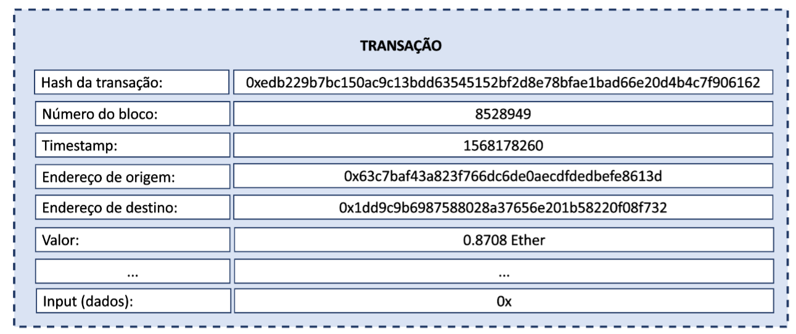
Transações

Slide 40
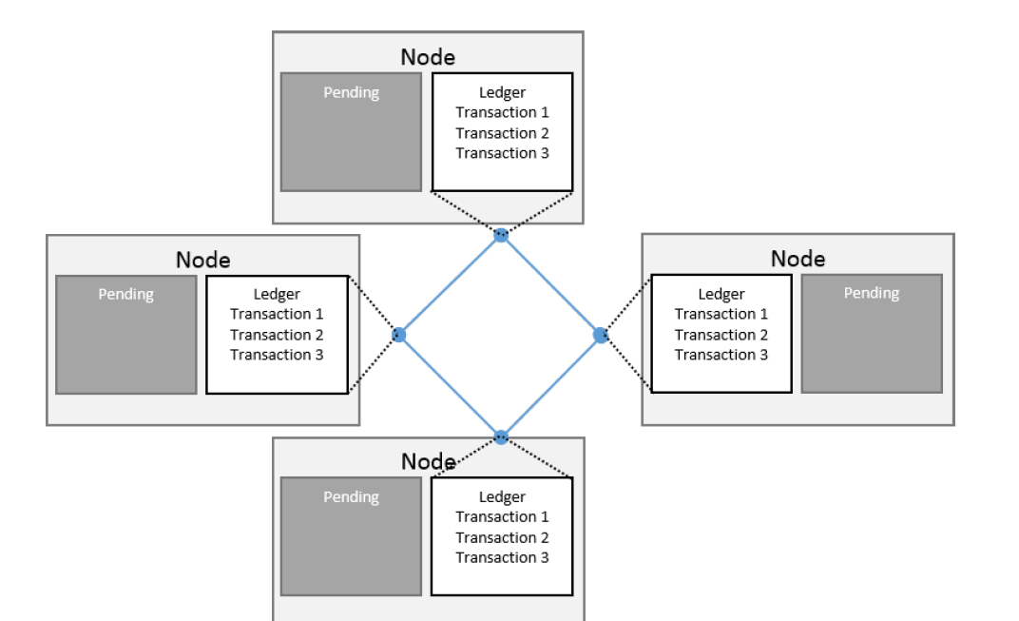
Work
NISTIR 8202

Slide 41
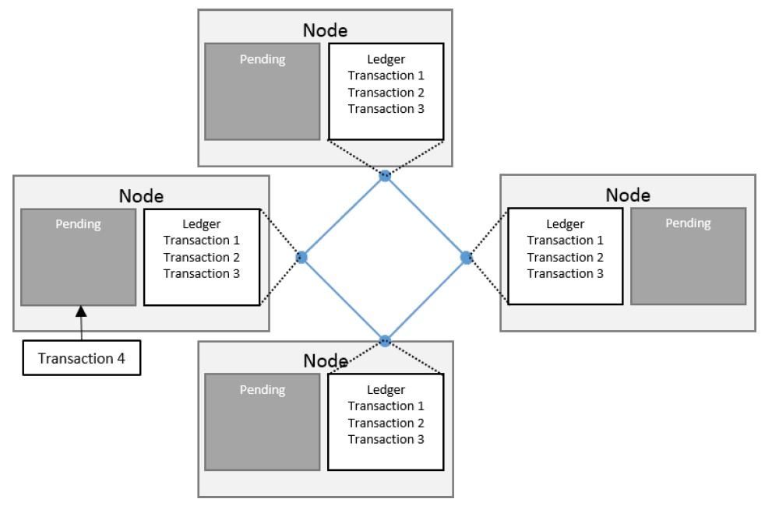
Work
NISTIR 8202

Slide 42
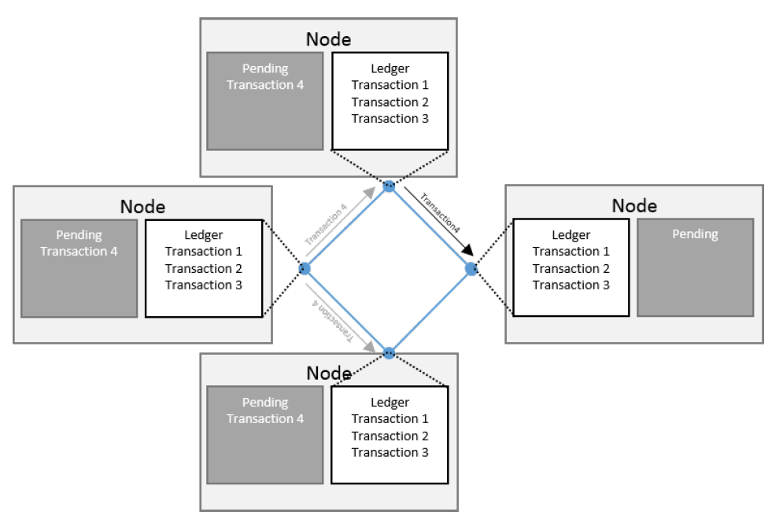
Work
NISTIR 8202

Slide 43
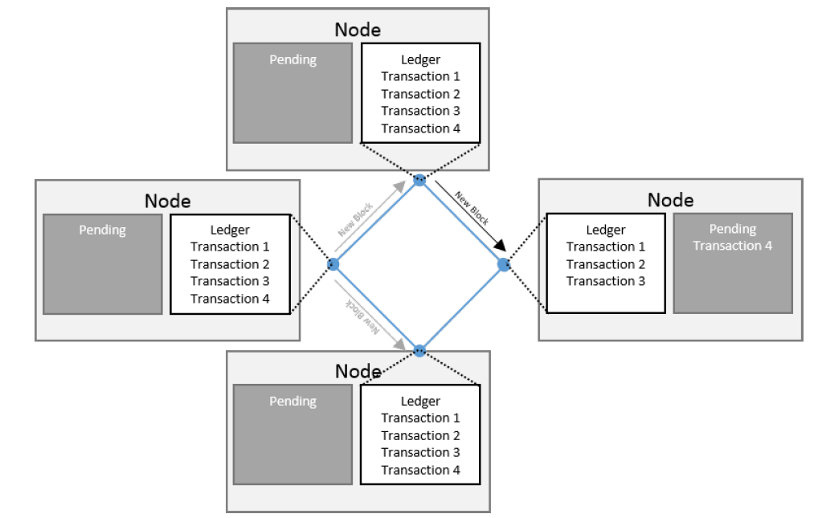
Work
NISTIR 8202

Slide 44
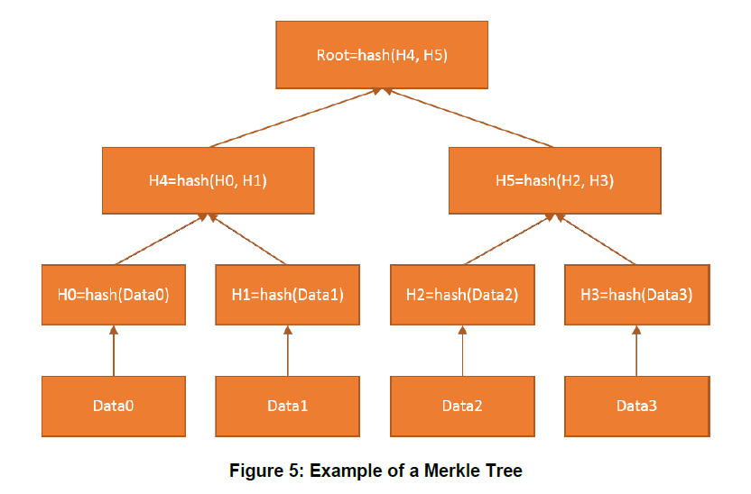
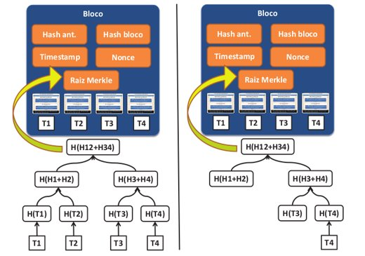
Organização das Transações
NISTIR 8202

Slide 45
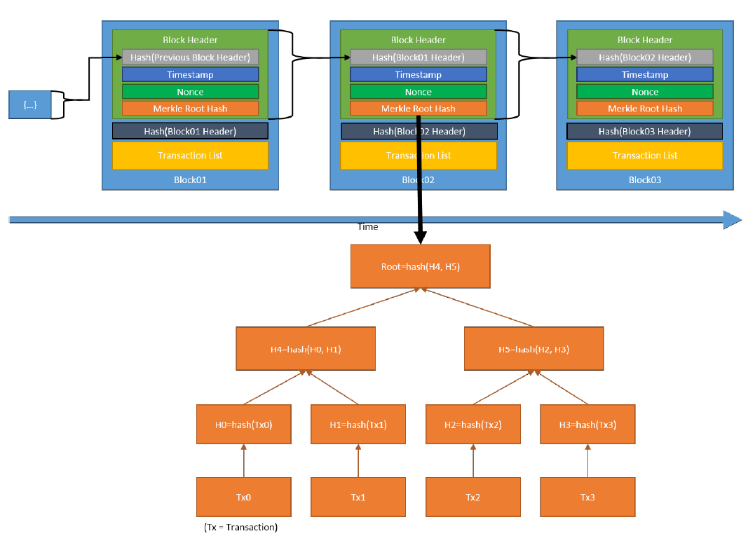
NISTIR 8202

Slide 46
Etapa 4
Como Garantir a origem dos eventos na Blockchain?
// Fundamentos da Blockchain

Slide 47
NISTIR 8202

Slide 48
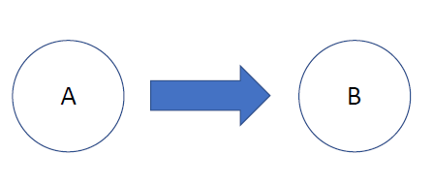
Perguntas...
É possível roubar?
DoS – Bloqueando a Transação?
Como garantir o remetente?
Um usuário pode usar o mesmo amount em transações distintas?
Qual garantia de inserção da minha transação em um bloco?
Como garantir que o bloco não se altere?
Por que não posso modificar a Blockchain?
Transações

Slide 49
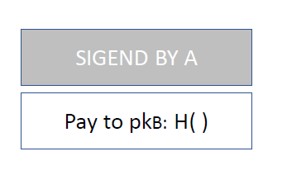
Autenticidade
Sigend by : assinatura digital
Pkb: chave pública de B
H( ): hash da transação

Slide 50
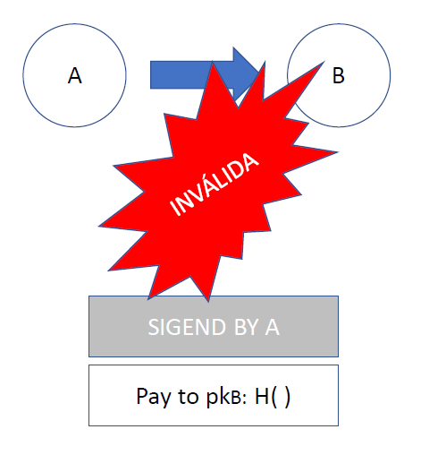
Autenticidade
Cenários
Falha na autenticação
Double spending
(Resolvido pelo Bitcoin)

Slide 51
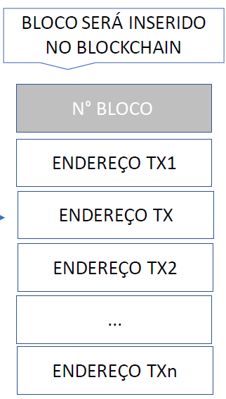
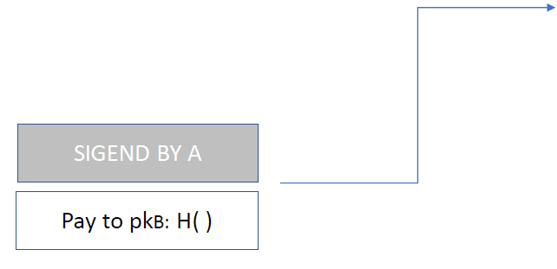
Autenticidade

Slide 52
Autenticidade
Assinatura Digital
Verificação do conteúdo (amount)
Verificação da Assinatura pela Rede

Slide 53

Consenso
As transações
NISTIR 8202

Slide 54
Consenso
Agrupamento

Slide 55
Consenso
E os blocos?
Nós mineradores
Criptografia por Hash 256 bits
Desafio Critpgráfico
Mecanismos de consenso
Incentivos

Slide 56
NISTIR 8202

Slide 57
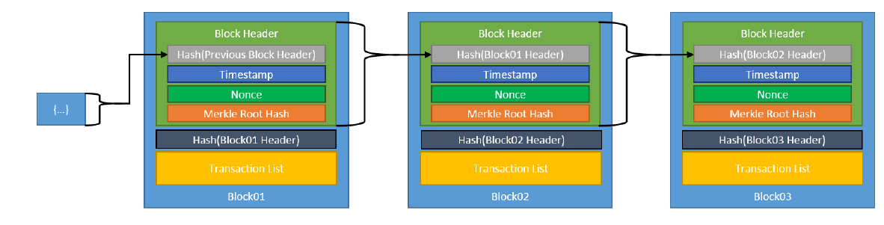
Encadeamento de Blocos
NISTIR 8202

Slide 58
Consenso
Dúvidas?
As transações podem não ser incluídas em um bloco?
Mais de um bloco pode ser validado com mesmo timestamp?
Como resolver?

Slide 59
Etapa 4
Inserção de Blocos e Bifurcações
// Fundamentos da Blockchain

Slide 60
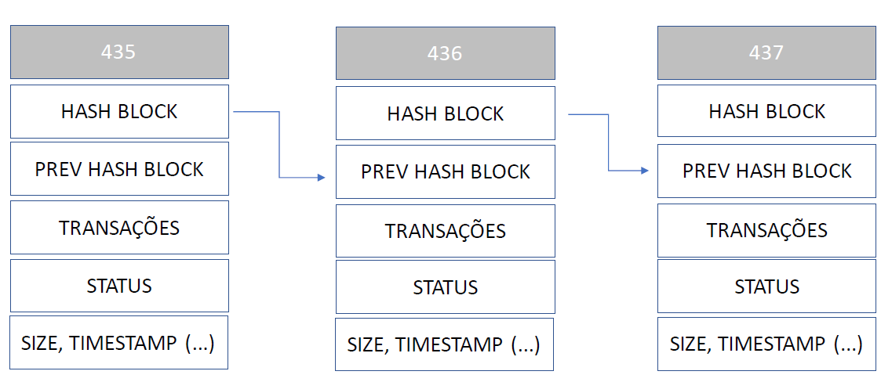
Bifurcação
Por que acontece os forks?

Slide 61
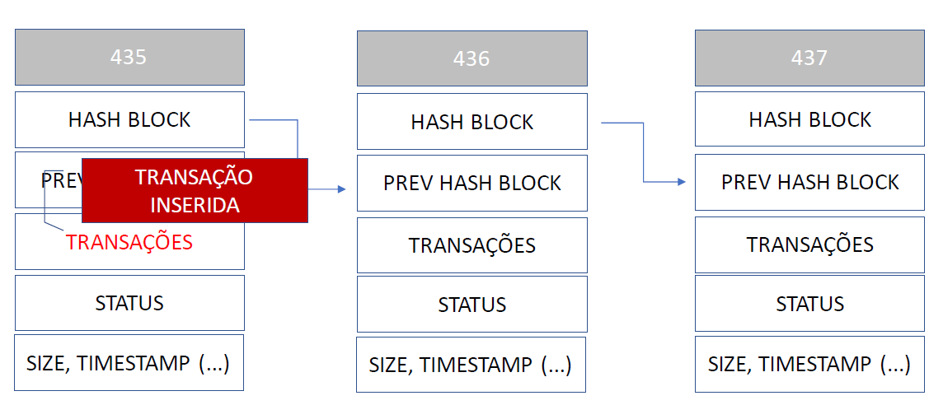
Bifurcação
Por que acontece os forks?

Slide 62
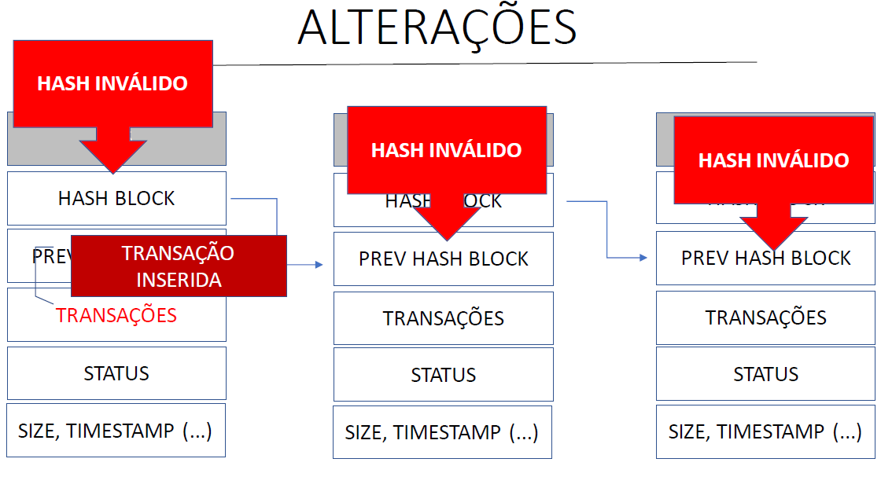
Bifurcação
Por que acontece os forks?

Slide 63
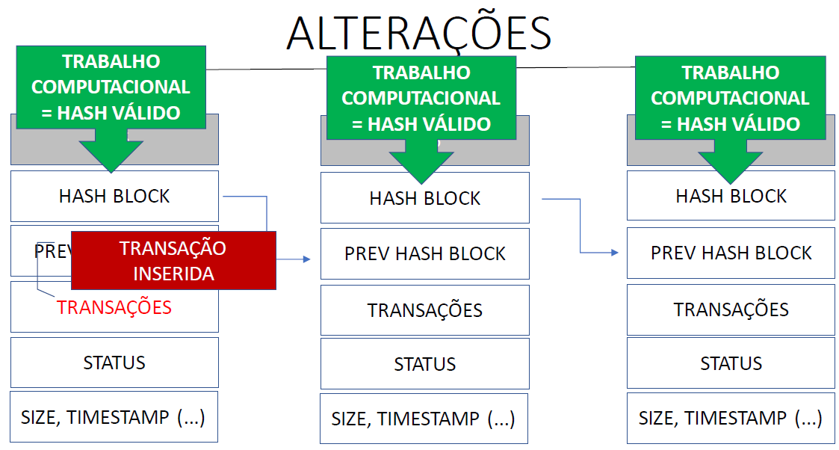
Bifurcação
Por que acontece os forks?

Slide 64
Bifurcação
Dúvidas?
As transações podem não ser incluídas em um bloco?
Mais de um bloco pode ser validado com mesmo timestamp?
Como resolver?

Slide 65
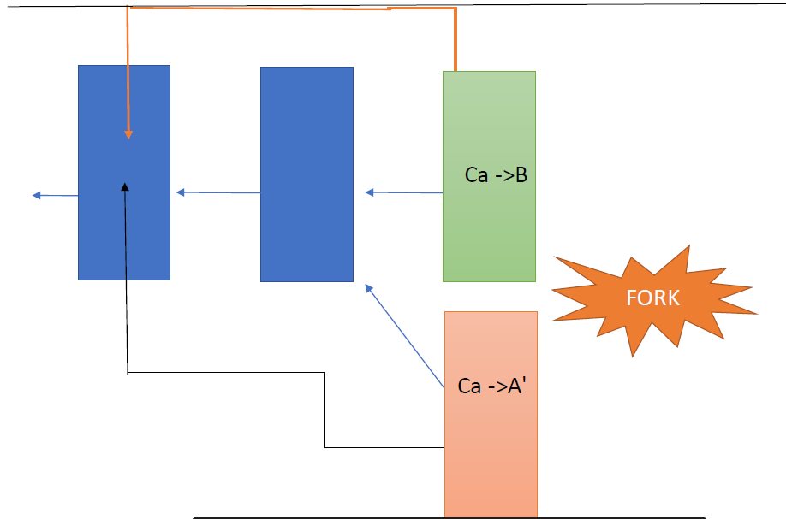
Mais de um Bloco?
E agora?

Slide 66
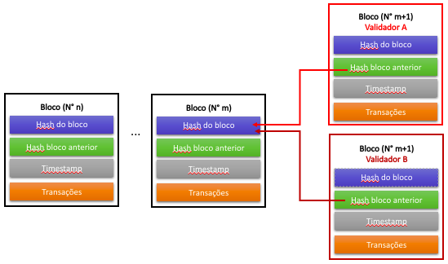
Mais de um bloco?

Slide 67
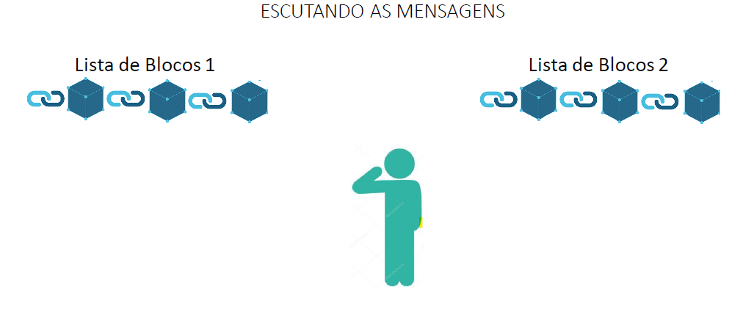
Consenso
Dúvidas?

Slide 68
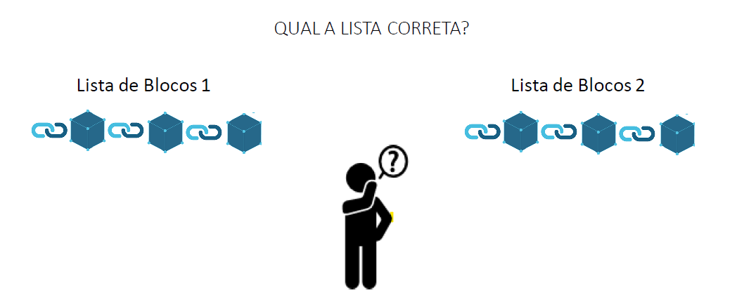
Consenso
Dúvidas?

Slide 69
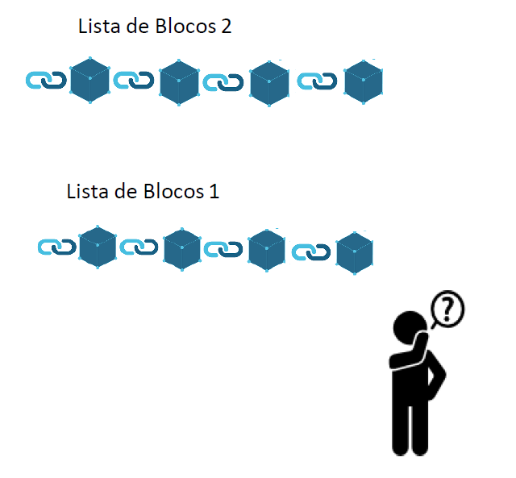
Consenso
Dúvidas?

Slide 70
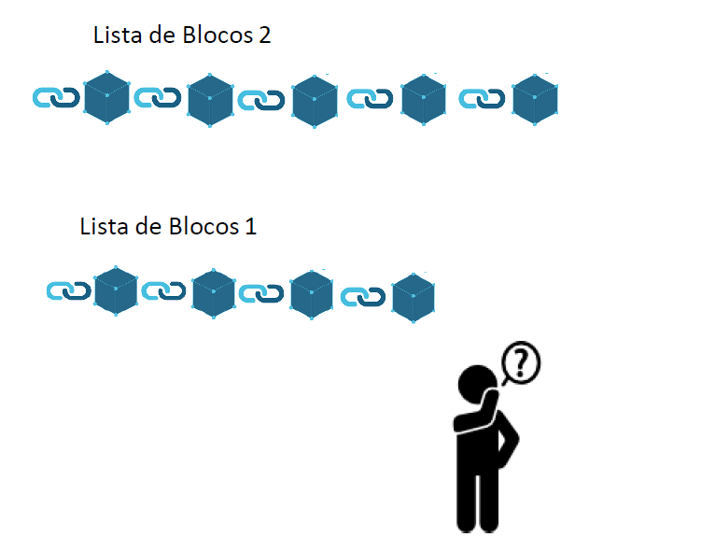
Consenso
Dúvidas?

Slide 71
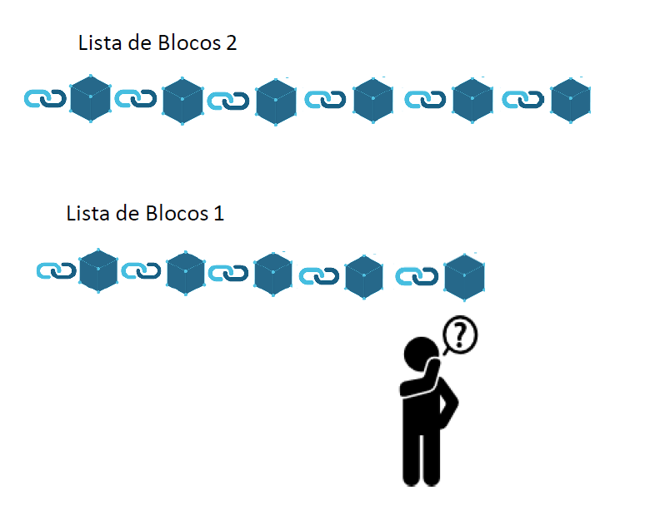
Consenso
Dúvidas?

Slide 72
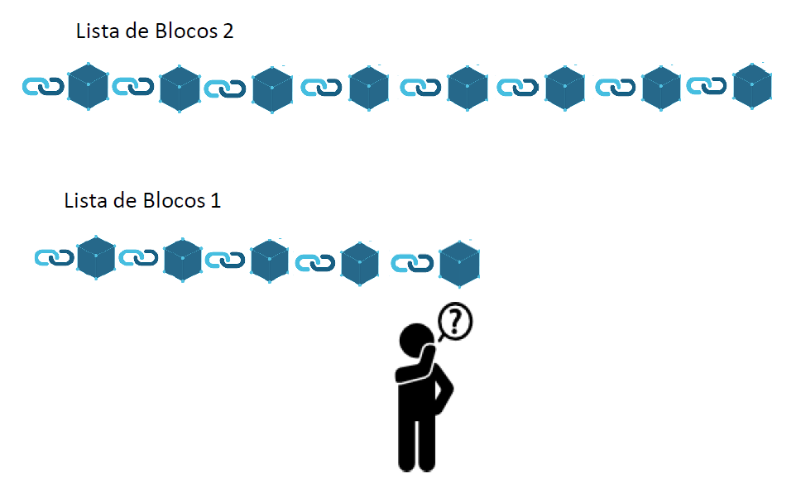
Consenso
Dúvidas?

Slide 73
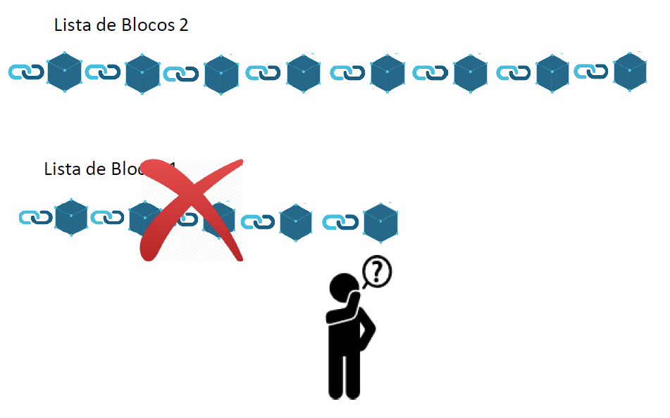
Consenso
Dúvidas?

Slide 74

Consenso
Dúvidas?

Slide 75

Consenso
Dúvidas?

Slide 76

Consenso
Dúvidas?

Slide 77


Modificações estruturais
Atualizações de softwares e plataformas
Como ocorre na blockchain?
Consenso
Atualização do sistema

Slide 78
Modificações estruturais
Soft Fork
Fork
Hard Fork

Slide 79

Modificações estruturais
Funcionamento normal do sistema
Soft Fork
Fork
Protocolos e Sistema
Hard Fork

Slide 80
Modificações estruturais
Funcionamento normal do sistema
Soft Fork
Adaptação parcial
Fork
Protocolos e Sistema
Hard Fork
Adaptação total

Slide 81
Etapa 5
Mecanismos de Consenso - Blockchain
// Fundamentos da Blockchain

Slide 82
Consenso
Como os blocos são incluídos na Blockchain?
Qualquer um pode fazer atualização da sua cópia da chain?

Slide 83
Consenso
Como os blocos são incluídos na Blockchain?
Hash dos blocos
Trabalho computacional
Consenso da Rede

Slide 84
Consenso
Conceito de Sistemas ditribuídos
Manutenção do estado
Consistência de informações
Problema: generais bizantinos

Slide 85
Mecanismos de consenso
Algoritmo de consenso
Diretrizes e regras
Recursos utilizados

Slide 86
Mecanismos de consenso
Consenso: bloco a bloco

Slide 87
Algoritmos existentes
Practical byzantine fault tolerance (BPFT)
Proof of Work (PoW)
Proof of Stake (PoS)
Leased Proof of Stake (LPoS)
Proof of Capacity (PoC)

Slide 88
Algoritmos existentes
Practical byzantine fault tolerance (BPFT)
Proof of Work (PoW)
Proof of Stake (PoS)
Leased Proof of Stake (LPoS)
Proof of Capacity (PoC)

Slide 89
Algoritmos existentes
Practical byzantine fault tolerance (BPFT)
Proof of Work (PoW)
Proof of Stake (PoS)
Leased Proof of Stake (LPoS)
Proof of Capacity (PoC)
Modificações - Hard Fork

Slide 90
Consenso
Qualquer um pode fazer atualização da sua cópia da chain?

Slide 91
Etapa 6
Blockchain e suas Categorias
// Fundamentos da Blockchain

Slide 92
Categorias
Carcterísticas da plataforma
Nível de permissão
Híbridas
Públicas
Permissionadas

Slide 93




Categorias
Públicas
Não-permissionadas
Resitência a censura
Anonimato
Transparência de eventos
Premissa: Existência de usuários maliciosos

Slide 94


Categorias
Públicas

Slide 95


Categorias
Permissionadas
Ambiente empresarial
Ambiente governamental
Transparência (dados públicos)

Slide 96

Categorias
Permissionadas
Ambiente empresarial
Ambiente governamental
Transparência (dados públicos)
Dados sensíveis

Slide 97



Categorias
Permissionadas
Ambiente empresarial
Ambiente governamental
Transparência (dados públicos)
Corda (Consórcio R3)

Slide 98

Categorias
Permissionadas
Fonte: hyperlegder.org

Slide 99


Categorias
Híbridas
Privacidade parcial
Tokens próprios
Tokens
Função na rede
Nodes emissores

Slide 100

Categorias
Híbridas

Slide 101

Categorias
Híbridas

Slide 102
Etapa 7
Desafios relacionados a Blockchain
// Fundamentos da Blockchain

Slide 103
Desafios
Relacionados a tecnologia
Dependentes do Contexto

Slide 104
Desafios
Alto gasto computacional
Ataque 51%
Gargalo na validação de Transações
Relacionados a tecnologia

Slide 105

Desafios
Relacionados a tecnologia
2021
Fonte: criptonizando.com

Slide 106

Desafios

Slide 107
Consenso
51% attack
51% da Rede

Slide 108

Desafios

Slide 109
Desafios
Hacking de exchanges
Erro de código não itencional
Regulação governamental
Volatilidade
Dependentes do Contexto

Slide 110
Para saber mais
Draft NISTIR 8202 - Blockchain Technology Overview
Dissertação de mestrado: Modelagem e Análise Temporal da Rede de Transações de uma Plataforma de Consenso Distribuído
http://tede.lncc.br/handle/tede/299
An Overview of the Current State of Cryptocurrencies and Blockchain Technology - November 15, 2017
https://www.criptofacil.com/blockchain-publica-privada-e-hibrida-entenda-as-diferencas-entre-elas/
https://www.criptofacil.com/blockchain-publica-privada-e-hibrida-entenda-as-diferencas-entre-elas/

Slide 111
Para saber mais
https://www.techtarget.com/searchitoperations/tip/Blockchain-An-immutable-ledger-to-replace-the-database
https://acervolima.com/papel-do-blockchain-na-ciberseguranca/#:~:text=Os%20dados%20das%20transa%C3%A7%C3%B5es%20s%C3%A3o,de%20maneira%20segura%20e%20protegida
https://aws.amazon.com/pt/what-is/blockchain/
https://cointimes.com.br/esqueca-o-rg-credenciais-em-nft-chegaram-para-ficar-afirma-relatorio/

Slide 112

Dúvidas?
> Fórum/Artigos
> Comunidade Online (Discord)

